Slide 1


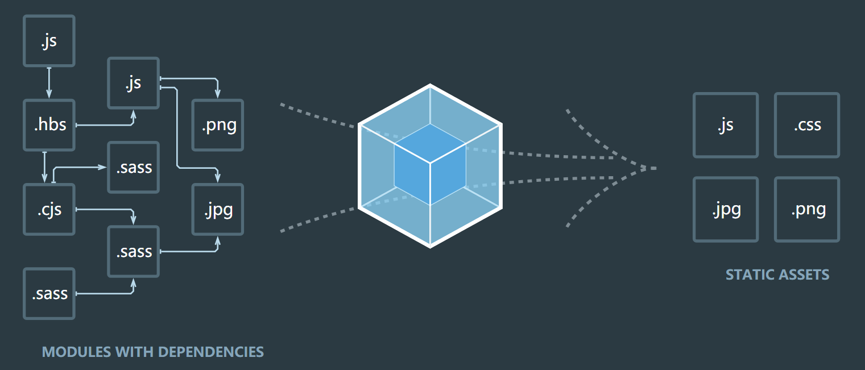

Webpack4.0使用
政务与交通业务部--高成
让政务充满AI

Slide 2
目录
DIRECTORY
PART
PART
PART
01
02
03
webpack介绍及安装
webpack常用配置
webpack优化配置
让政务充满AI

Slide 3
01
webpack介绍及安装
让政务充满AI

Slide 4

webpack介绍及安装
1.什么是webpack？
webpack是一个前端资源加载/打包工具。它将根据模块的依赖关系进行静态分析，然后将这些模块按照指定的规则生成对应的静态资源。

Slide 5
webpack介绍及安装
2.webpack的作用：
（1）代码转换：less、sass转换成css，es6转换成es5等；
（2）文件优化：压缩代码体积，合并文件；
（3）代码分割：多页面开发的时候涉及到公共模块的抽离，路由懒加载的功能；
（4）模块合并：把多个模块合并成一个模块，按照功能进行分类；
（5）自动刷新：自己启动服务，代码变更后更新页面，包括热更新等；
（6）代码校验：校验代码是否符合规范；
（7）自动发布：打包完成以后可以实现自动发布的功能。
官网：https://webpack.js.org/

Slide 6
webpack介绍及安装
3.webpack4的新特性：
（1）mode属性：webpack4需要设置mode属性，可以是development或production。
例如：webpack --mode development
webpack针对开发模式提供的特性：
— 浏览器调试工具
— 注释、开发阶段的详细错误日志和提示
— 快速和优化的增量构建机制
webpack针对生产模式提供的特性：
— 开启所有的优化代码
— 更小的bundle大小
— 去除掉只在开发阶段运行的代码
— Scope hoisting和Tree-shaking

Slide 7
webpack介绍及安装
（2）插件和优化：webpack4删除了CommonsChunkPlugin插件，它使用内置API optimization.splitChunks 和 optimization.runtimeChunk ，这意味着webpack会默认为你生成共享的代码块。其它插件变化如下:
— NoEmitOnErrorsPlugin 废弃，使用optimization.noEmitOnErrors替代，在生产环境中默认开 启该插件。
— ModuleConcatenationPlugin 废弃，使用optimization.concatenateModules替代，在生产环境 默认开启该插件。
— NamedModulesPlugin 废弃，使用optimization.namedModules替代，在生产环境默认开启。
— uglifyjs-webpack-plugin升级到了v1.0版本, 默认开启缓存和并行功能。

Slide 8
webpack介绍及安装
（3）开箱即用WebAssembly：WebAssembly(wasm)会带来运行时性能的大幅度提升，由于在社区的热度，webpack4对它做了开箱即用的支持。你可以直接对本地的wasm模块进行import或者export操作，也可以通过编写loaders来直接import C++、C或者Rust。
（4）支持多种模块类型：webpack4支持5种模块类型。
— javascript/auto: 在webpack3里，默认开启对所有模块系统的支持，包括CommonJS、AMD、ESM。
— javascript/esm: 只支持ESM这种静态模块。
— javascript/dynamic: 只支持CommonJS和AMD这种动态模块。
— json: 只支持JSON数据，可以通过require和import来使用。
— webassembly/experimental: 只支持wasm模块，目前处于试验阶段。
（5）0CJS：0CJS的含义是0配置，webpack4受Parcel打包工具启发，尽可能的让开发者运行项目的成本变低。为了做到0配置，webpack4不再强制需要 webpack.config.js 作为打包的入口配置文件了，它默认的入口为'./src/'和默认出口'./dist'，这无疑对小项目而言是福音。

Slide 9
webpack介绍及安装
（6）新的插件系统：webpack4对插件系统进行了不少修改，提供了针对插件和钩子的新API。变化如下：
— 所有的hook由 hooks 对象统一管理，它将所有的hook作为可扩展的类属性。
— 当添加插件时，必须提供一个插件名称。
— 开发插件时，可以选择sync/callback/promise作为插件类型。
— 可以通过this.hooks = { myHook: new SyncHook(...) } 来注册hook了。
注意：当使用webpack4时，确保使用的Node.js的版本>=8.9.4。因为webpack4使用了很多JS新的语法，它们在新版本的v8里经过了优化。

Slide 10
webpack介绍及安装
4.webpack安装及基本命令：
（1）安装：
npm install webpack-cli -g 全局安装
npm install -g cnpm --registry=https://registry.npm.taobao.org 安装国内淘宝镜像
cnpm i webpack webpack-cli -D 局部安装
（2）基本使用：
webpack 输入文件.js -o 输出文件.js

Slide 11
02
webpack常用配置
让政务充满AI

Slide 12
webpack常用配置
1.webpack基础配置：
webpack默认配置文件webpack.config.js
const path = require('path');
module.exports = {
mode: 'development', //production
entry: './index.js',
output: {
path: path.resolve(__dirname, 'dist'),
filename: 'output.bundle.js' //[name].bundle.js
}
};

Slide 13
webpack常用配置
2.Html插件：
插件安装：cnpm i html-webpack-plugin -D
const HtmlWebpackPlugin = require("html-webpack-plugin");
new HtmlWebpackPlugin({
template: './src/index.html' ,//模板
filename: 'index.html',
/*minify: { //压缩 html
removeAttributeQuotes: true, //删除属性双引号
collapseWhitespace: true //变成一行
},
hash : true */ //有一个hash值
})

Slide 14
webpack常用配置
3.样式处理：
安装：cnpm i css-loader style-loader -D cnpm i less less-loader -D
{
test:/\.css$/,
use:[{
loader: 'style-loader',
options: {
insert: 'top' //将style标签插入到顶部
}
},
'css-loader',
'postcss-loader', //为loader添加私有化前缀
]}

Slide 15
webpack常用配置
4.转化es6语法：
安装插件：cnpm i babel-loader @babel/core @babel/preset-env -D
{
test: /\.js$/,
use: [{
loader: 'babel-loader',
options: {
presets: [ //用babel-loader把es6转化为es5
'@babel/preset-env'
]
}
}]
}

Slide 16
webpack常用配置
5.图片处理：
安装：cnpm i file-loader url-loader -D cnpm i html-withimg-loader -D //来解决 img src=''问题
{
test: /\.(png|jpg|gif)$/,
use: {
loader: 'url-loader',
options: {
limit: 1,
outputPath: 'img/',
publicPath: 'http://chinaoly.com'
}
}
}
{
test: /\.html$/,
use: 'html-withimg-loader'
}

Slide 17
webpack常用配置
6.打包文件分类：
js:
output: {
filename: 'js/bundle.[hash:8].js',
path: path.resolve(__dirname, 'dist')
}
css:
new MiniCssExtractPlugin({
filename: 'css/main.css'
})
img:
{
test: /\.(png|jpg|gif)$/,
use: {
loader: 'url-loader',
options: {
limit: 1,
outputPath: 'img/',
publicPath: 'http:/111'
}
}
}

Slide 18
webpack常用配置
7.打包多页应用：
entry: {
home: './src/index.js',
other: './src/other.js'
},
//两个出口
output:{
filename: '[name].js',
path: path.resolve(__dirname,'dist')
}
plugins: [
new HtmlWebpackPlugin({
template: './src/index.html',
filename: 'home.html',
chunks: ['home']
}),
new HtmlWebpackPlugin({
template: './src/index.html',
filename: other.html',
chunks: ['other']
})
]

Slide 19
webpack常用配置
8.配置source-map：
// 增加 devtool 源码映射 可以很方便的调试源代码
// 源码映射 单独生成一个 source-map文件 出错会标识出错的列和行 大和全
devtool: 'source-map',
// 不会单独生成一个文件 但会显示行和列
devtool: 'eval-source-map',
// 不会产生单独列 但会生成一个映射文件
devtool: 'cheap-module-source-map', //保留 后来调试用
// 不会单独生成文件 集成在打包文件中 也不产生列
devtool: 'cheap-module-eval-source-map',

Slide 20
webpack常用配置
9.webpack跨域问题：
devServer: {
proxy: {
// 重写的方式 把请求代理到express服务器上
'/api': {
target: 'http://localhost:3500',
pathRewrite: { '/api': '/ ' }
}
}
}

Slide 21
webpack常用配置
10.resolve属性的配置：
resolve: {
modules: [ path.resolve('node_modules') ], //指定解析的模块
// mainFiles: [], //入口文件的名字 默认找index.js
mainFields: ['style','main'], //或者用 mainFields 入口的字段 先找style 再找main
//扩展名 可以省略 需配置 extensions 依次解析
extensions: ['.js','.css','.json','.vue'],
// alias: { //别名 如 vue的vue-runtime和那个@
// bootstrap: 'bootstrap/dist/css/bootstrap.css',
// '@': resolve('src'),
// }
}

Slide 22
03
webpack优化配置
让政务充满AI

Slide 23
webpack优化配置
1.watch监视实时打包：
watch: true,
watchOptions: { //监控的选项
poll: 1000, //每秒问1000次
aggregateTimeout: 500 , //防抖 （类似于函数防抖）
ignored: /node_modules/ //忽略哪个文件
}

Slide 24
webpack优化配置
2.webpack小插件应用：
（1）clean-webpack-plugin：每次打包先清除dist目录下的文件；
（2）copy-webpack-plugin：打包时可以把一些文件夹的内容拷贝到指定文件夹；
（3）bannerPlugin：webpack 自带的插件，可以加入注释声明谁开发的 webpack.BannerPlugin()；
（4）webpack-merge：在不同mode的环境下合并webpack配置文件；

Slide 25
webpack优化配置
3.webpack自带优化：
Scope hoisting：作用域提升
Tree-shaking：删除没有用到的代码

Slide 26
webpack优化配置
4.happypack多线程打包：
安装：cnpm i happypack -D
new Happypack({
id: 'js',
use: [{
loader: 'babel-loader',
options: {
presets: [ '@babel/preset-env' ]
}
}]
})

Slide 27
webpack优化配置
5.抽离多页面公共模块：
optimization: {
splitChunks:{ //分割代码块
cacheGroups:{ //缓存组
common:{ //公共模块
chunks: 'initial', //入口从哪找
minSize: 0 , //大于0个字节
minChunks: 0 //引用0次
},
vendor: { //抽离第三方模块 比如jquery
priority: 1, //先抽离第三方模块
test: /node_modules/, //引入
chunks: 'initial', //
minSize: 0 , //
minChunks: 0 //
}
}
}
}

Slide 28
webpack优化配置
6.热更新：
devServer: {
hot: true, //热更新
},
new webpack.HotModuleReplacementPlugin(),
new webpack.NamedModulesPlugin()
参考资料:
https://webpack.js.org/
https://www.webpackjs.com/
https://www.bilibili.com/video/BV1m4411i7zd?p=1
https://www.bilibili.com/video/BV1a4411e7Bz?p=1

Slide 29
谢谢！
让政务充满AI

